Slide 1

Thứ ba ngày 13 tháng 9 năm 2022
Khoa học
Trao đổi chất ở người
(tiếp theo)

Slide 2

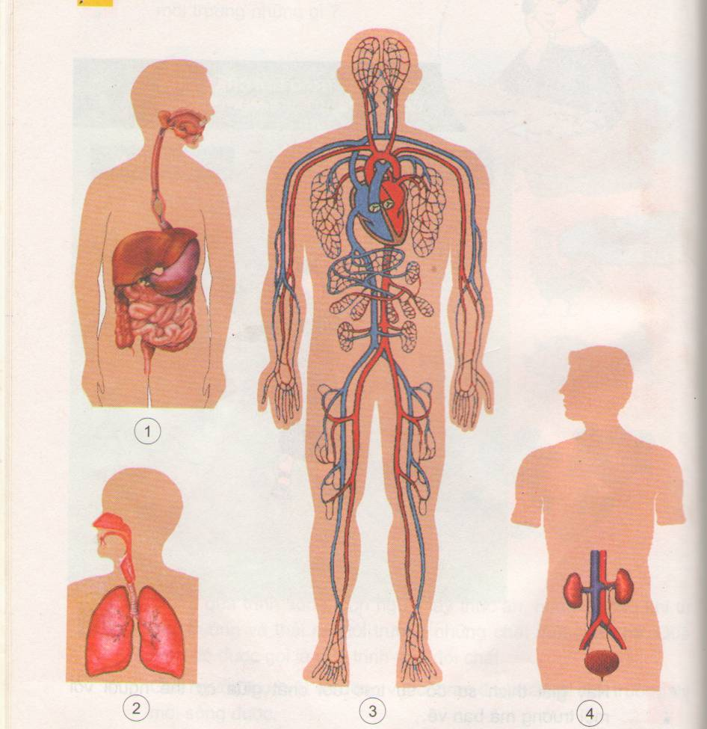
☞ Chỉ vào từng hình nói tên và chức năng của từng cơ quan.
3. Cơ quan tuần hoàn
1. Cơ quan tiêu hóa
4. Cơ quan
bài tiết nước tiểu
2. Cơ quan hô hấp

Slide 3
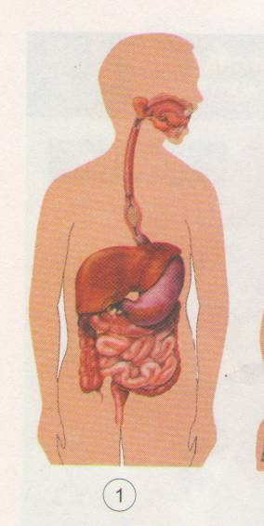
Chức năng: Biến đổi thức ăn, nước uống thành các chất dinh dưỡng, ngấm vào máu đi nuôi cơ thể. Thải ra phân
Dấu hiệu bên ngoài của quá trình trao đổi chất:
➢Lấy vào: thức ăn, nước uống.
Thải ra: phân
Cơ quan tiêu hóa

Slide 4
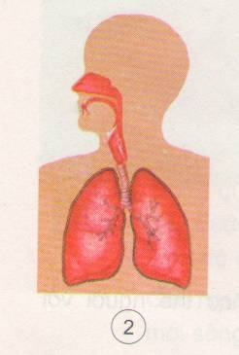
Chức năng: Hấp thụ khí ô-xi và thải ra khí các-bô-níc.
Dấu hiệu bên ngoài của quá trình trao đổi chất:
➢Lấy vào: khí ô-xi.
Thải ra: khí các-bô-níc.
Cơ quan hô hấp

Slide 5
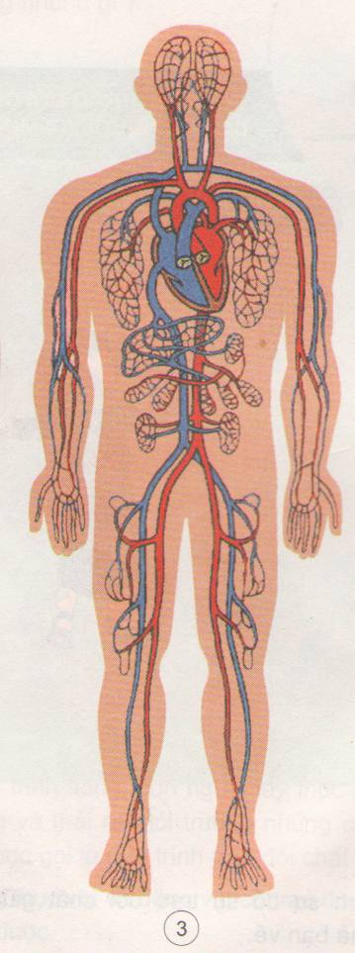
Chức năng: Vận chuyển các chất dinh dưỡng đi đến tất cả các cơ quan của cơ thể
Cơ quan tuần hoàn

Slide 6
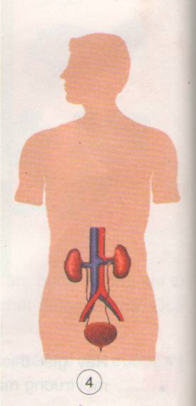
Chức năng: Lọc máu, tạo thành nước tiểu và thải nước tiểu ra ngoài
Dấu hiệu bên ngoài của quá trình trao đổi chất:
Thải ra: nước tiểu.
Cơ quan bài tiết nước tiểu

Slide 7
Trong số những cơ quan ở các hình trên, cơ quan nào trực tiếp thực hiện quá trình trao đổi chất giữa cơ thể với môi trường bên ngoài?
Cơ quan
tiêu hóa
Cơ quan
bài tieát
nưôùc tieåu
Cơ quan
hô haáp

Slide 8
THỨC ĂN NƯỚC UỐNG
Nhờ cơ quan nào mà quá trình trao đổi chất ở bên trong cơ thể được thực hiện?
KHÔNG KHÍ
Tiêu hóa
Hô hấp
Chất dinh dưỡng
Ô xi
………..?
……..?
Khí
Các-bô-níc
Phân
Nhờ cơ quan tuần hoàn mà quá trình trao đổi chất diễn ra ở bên trong cơ thể được thực hiện
………
Ô xi
Tuần hoàn
Ô xi và các chất dinh dưỡng
Khí các bô níc và các chất thải
Khí các bô níc
……?
…….?
…….?
Tất cả các cơ quan của cơ thể
Bài tiết
- Nước tiểu
- Mồ hôi

Slide 9
Nhờ có cơ quan tuần hoàn mà máu đem các chất dinh dưỡng (hấp thụ được từ cơ quan tiêu hóa ) và ô-xi (hấp thụ được từ phổi ) tới tất cả các cơ quan của cơ thể và đem các chất thải, chất độc từ các cơ quan của cơ thể đến các cơ quan bài tiết để thải chúng ra ngoài và đem khí các-bô-níc đến phổi để thải ra ngoài.

Slide 10
Điều gì sẽ xảy ra nếu một trong các cơ quan tham gia vào quá trình trao đổi chất ngừng hoạt động?
Nếu một trong các cơ quan hô hấp, bài tiết, tuần hoàn, tiêu hóa ngừng hoạt động, sự trao đổi chất sẽ ngừng hoạt động và cơ thể sẽ chết.

Slide 11

GHI NHỚ
Nhờ sự hoạt động phối hợp nhịp nhàng của các cơ quan hô hấp, tiêu hóa, tuần hoàn và bài tiết mà sự trao đổi chất diễn ra bình thường, cơ thể khỏe mạnh. Nếu một trong các cơ quan trên ngừng hoạt động, cơ thể sẽ chết.

